Slide 1


EduKapp

Slide 2





ESTADÍSTICAS
71.4%
Medio urbano
MEDIO RURAL
28.6%
7,000
MEDIO URBANO
71.4%
28.6%
Población analfabeta en el municipio de Durango
Medio rural

Slide 3
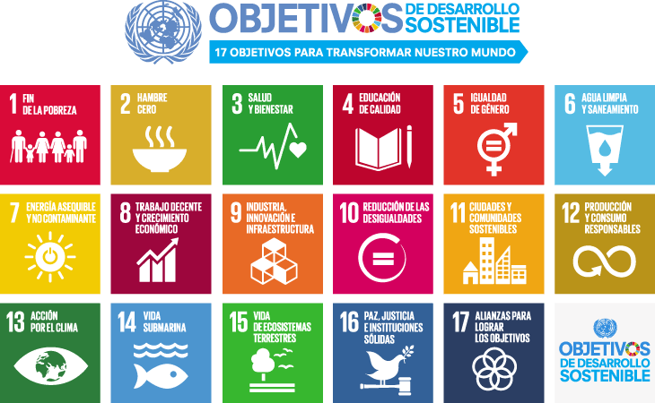

IMPACTO EN LAS ODS

Slide 4

FUNCIONAMIENTO
Registro de educadores
Bitácora
Registro de estudiantes
NUBE EDUKAPP
WEB
APP
Status
Avances y logros alcanzados

Slide 5










CÓMO ALFABETIZAR A UN MUNICIPIO
1,750
480 Horas
Estudiantes y voluntarios
De servicio social
97 Horas
4 meses
=Más de 4 personas alfabetizadas
Para alfabetizar a una persona
para erradicar el analfabetismo en el municipio
Por voluntario

Slide 6



FINANCIAMIENTO
CROWDFUNDING
PATROCINIOS
$29,830 MXN
MENSUAL
DONACIONES
FONDOS PÚBLICOS
EVENTOS ALTRUISTAS
Item 1
100%
NOTA ACLARATORIA
POR 8 MESES

Slide 7

"La educación es el arma más poderosa que puedes usar para cambiar el mundo"
NELSON MANDELA

